Slide 1
מערכת שידורים לאומית

Slide 2
ישיבת חכמי לובלין
רון כהן פרירא

Slide 3
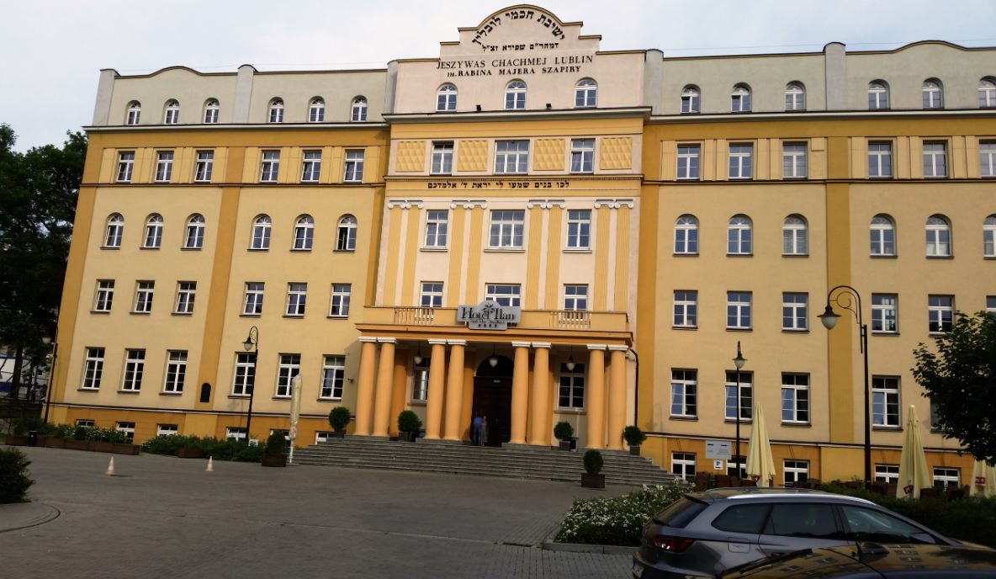
ישיבת חכמי לובלין

Slide 4
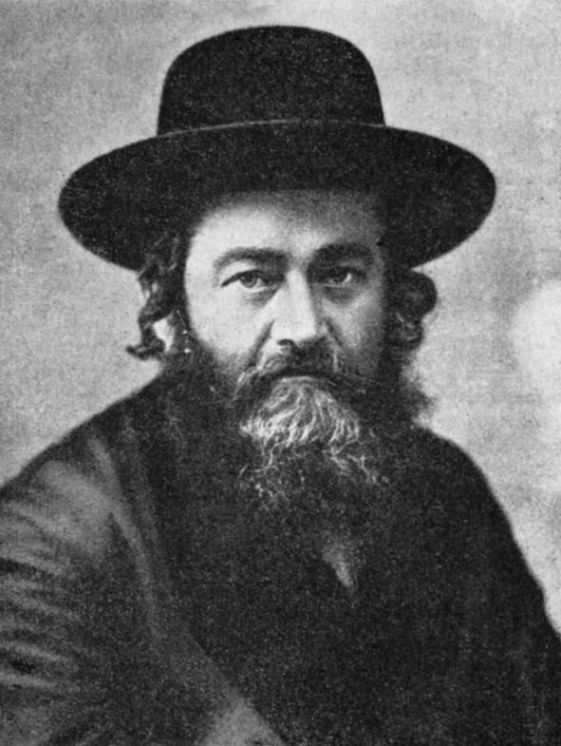
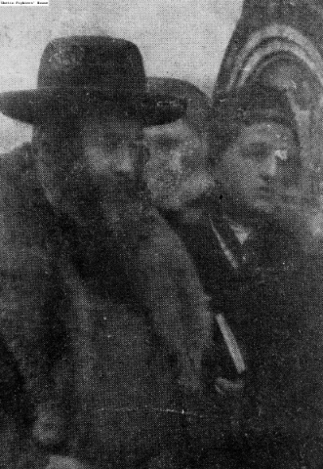
הרב יהודה מאיר שפירא

Slide 5
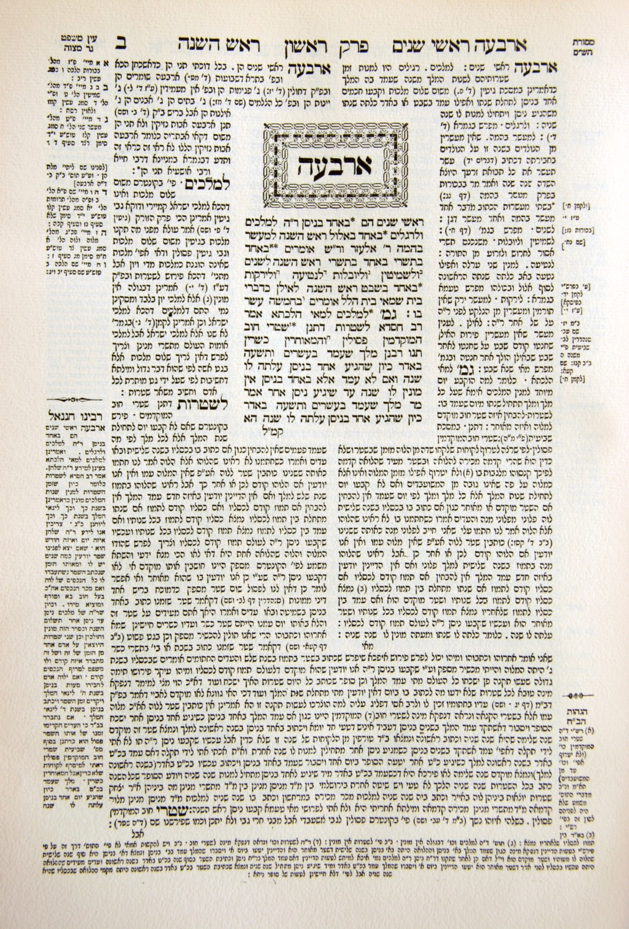

Slide 6
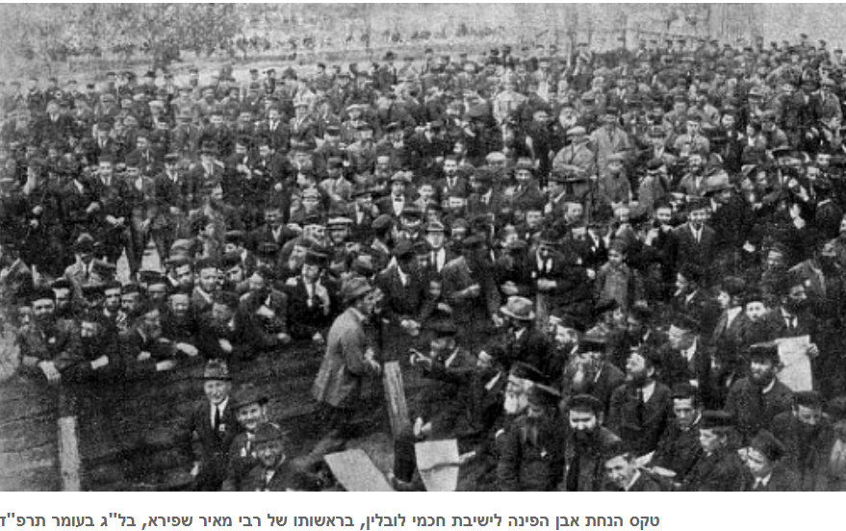

Slide 7
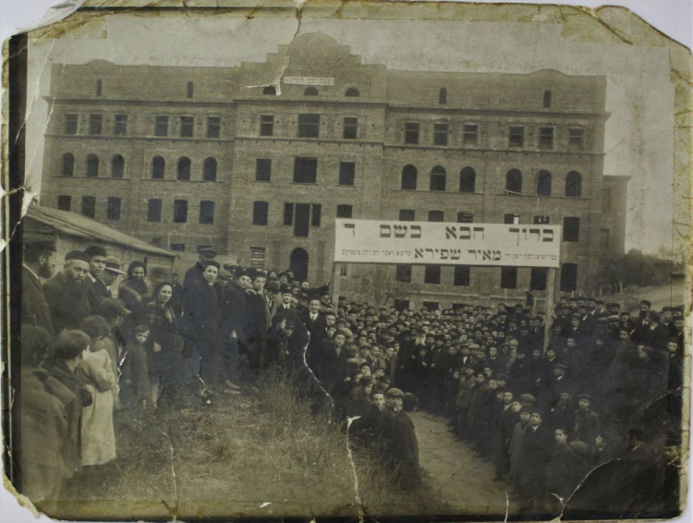

Slide 8
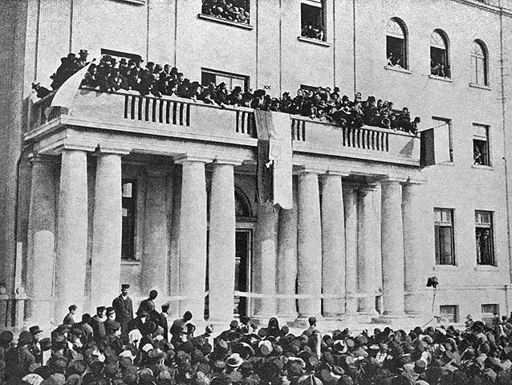

Slide 9
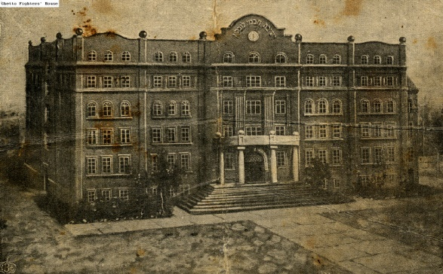


Slide 10
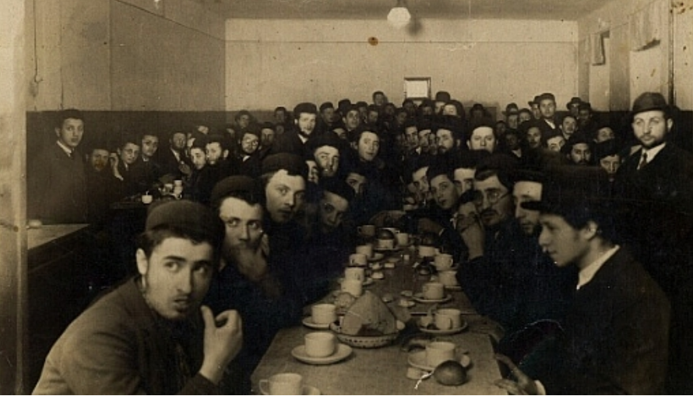

Slide 11
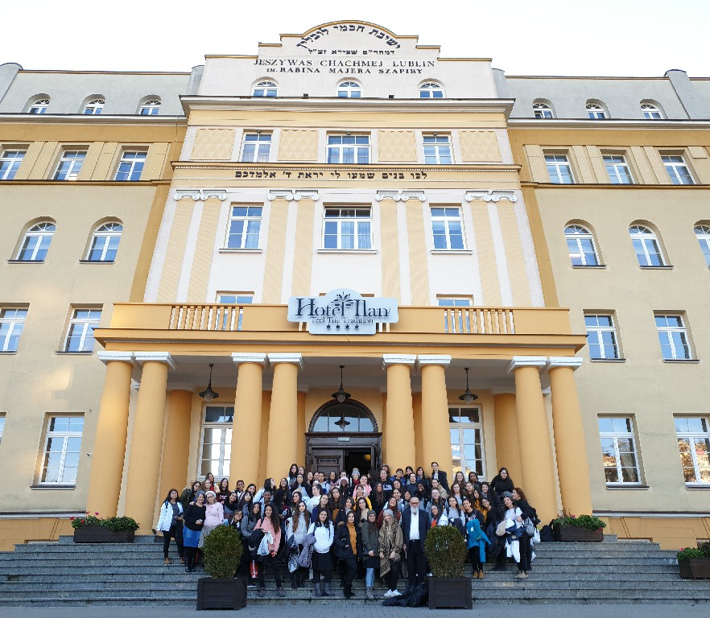
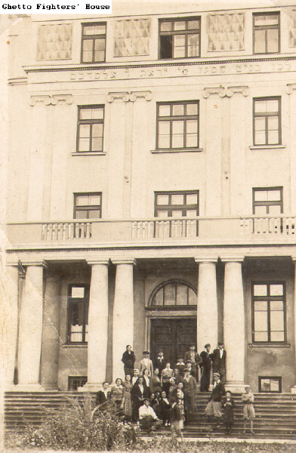
תלמידים ממשלחת משרד החינוך
מרחובות, רשל"ץ ופ"ת, 2019
חברי תנועת החלוץ הצעיר
מקיבוץ הכשרה בלובלין 1933

Slide 12
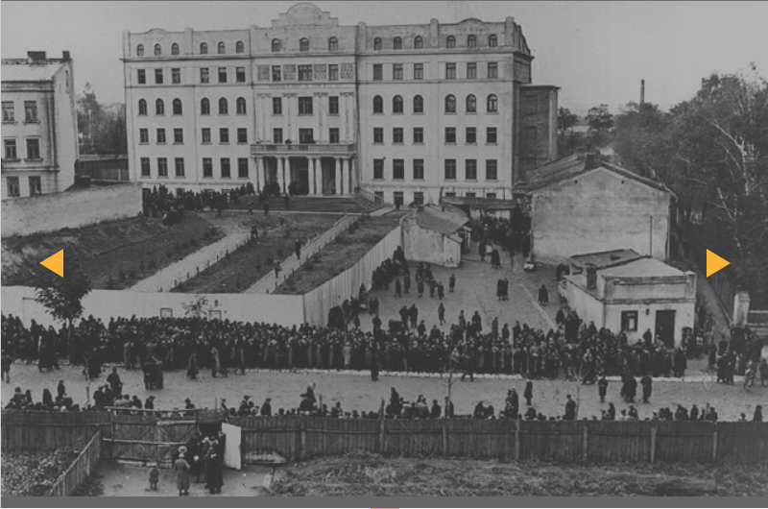
הלוויית הרב שפירא, 1934

Slide 13
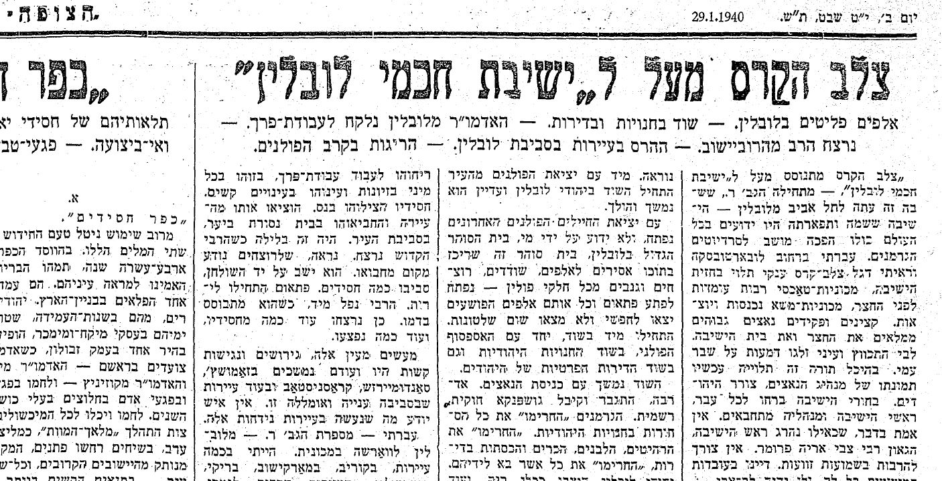
עיתון הצופה – 29.1.2940

Slide 14
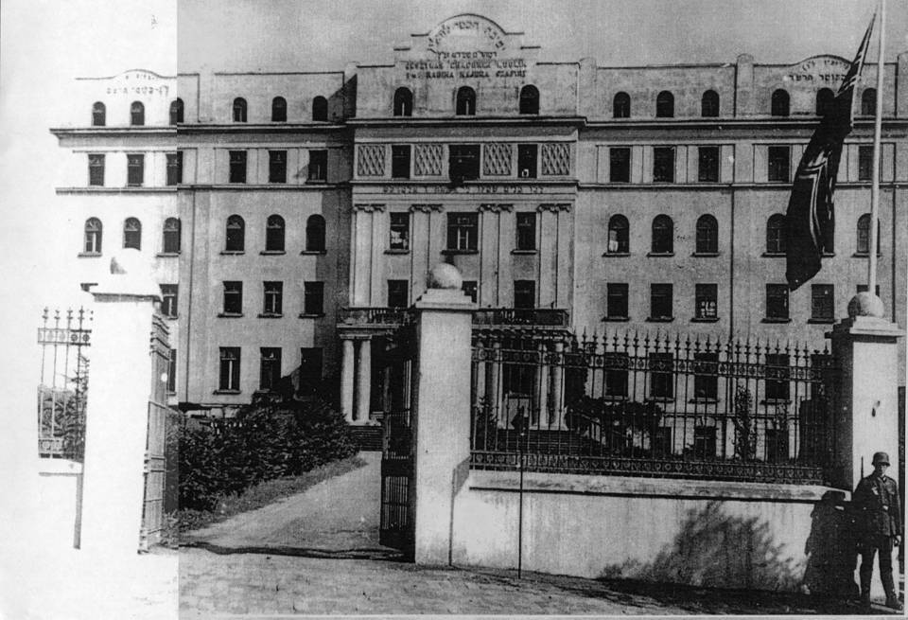

Slide 15
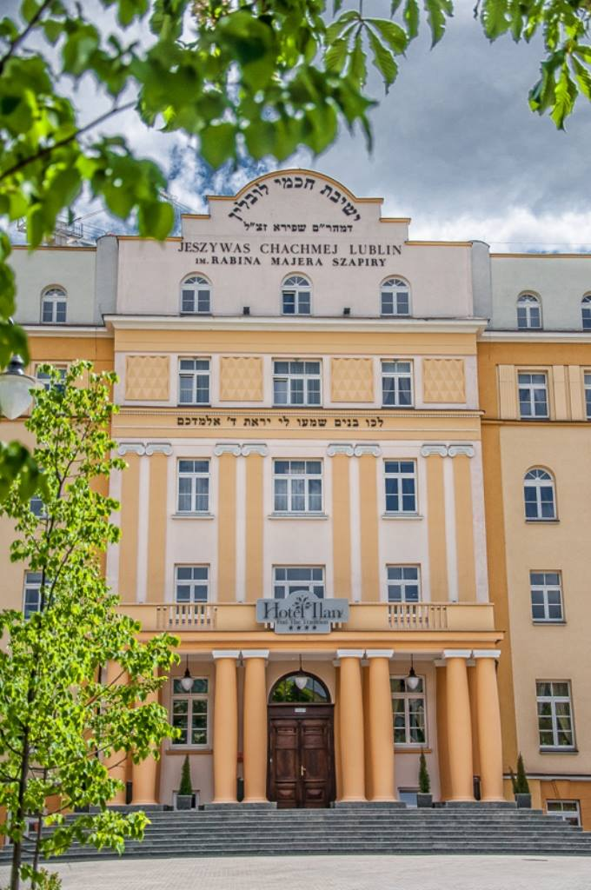

Slide 16
שאלות:
מה הדבר החשוב ביותר שלמדת מסיפור הישיבה?
האם נסיונו של ר' מאיר שפירא, שהחזיק מעמד 9 שנים בלבד, הצליח או נכשל?

Slide 17

שימוש ביצירות מוגנות בזכויות יוצרים ואיתור בעלי זכויות
השימוש ביצירות במהלך שידור זה נעשה לפי סעיף 27א לחוק זכות יוצרים, תשס"ח-2007. אם הינך בעל הזכויות באחת היצירות, באפשרותך לבקש מאיתנו לחדול מהשימוש ביצירה, זאת באמצעות פנייה לדוא"ל rights@education.gov.il

